Slide 1
F-RG 02 Rev. 2.0
Reunión de Revisión Gerencial Diciembre 2022
RRHH
11-01-2023
Con información del mes de Diciembre 2022
Planta Ciudad Guzmán

Slide 2
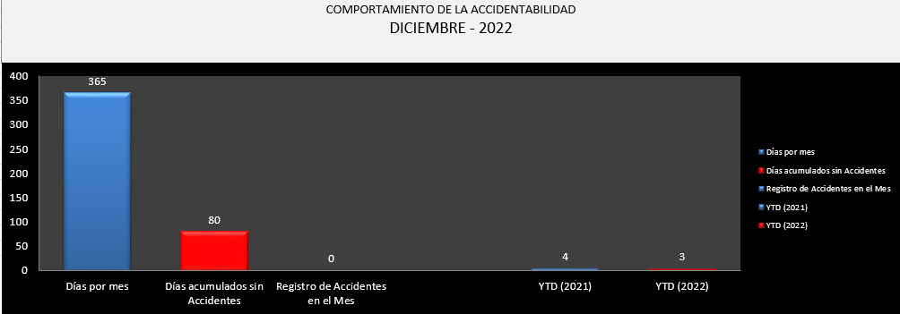
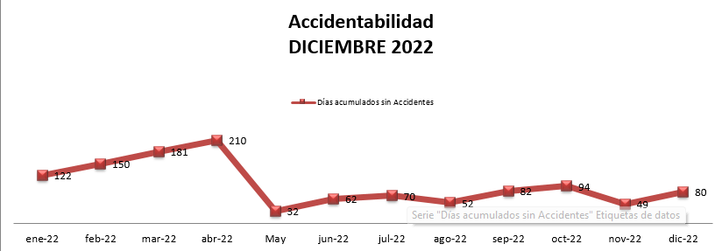
Accidentabilidad
Métrico
< 0 Accidentes
SE CUMPLIO EL METRICO
EN DICIEMBRE NO
SE PRESENTO NINGÚN ACCIDENTE
 | ene-22 | feb-22 | mar-22 | abr-22 | May- 22 | jun-22 | jul-22 | ago-22 | sep-22 | oct-22 | nov-22 | dic-22
Días por mes | 31 | 59 | 90 | 120 | 151 | 181 | 212 | 243 | 273 | 304 | 334 | 365
Días acumulados sin Accidentes | 122 | 150 | 181 | 210 | 32 | 62 | 70 | 52 | 82 | 94 | 49 | 80
Registro de Accidentes en el Mes | 0 | 0 | 0 | 1 | 0 | 0 | 1 | 0 | 0 | 1 | 0 | 0
YTD (2021) | 4 | 4 | 4 | 4 | 4 | 4 | 4 | 4 | 4 | 4 | 4 | 4
YTD (2022) | 0 | 0 | 0 | 1 | 1 | 1 | 2 | 2 | 2 | 3 | 3 | 3
LIC. PERLA MEDINA

Slide 3
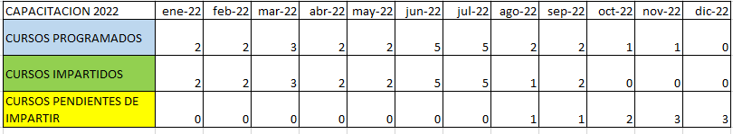
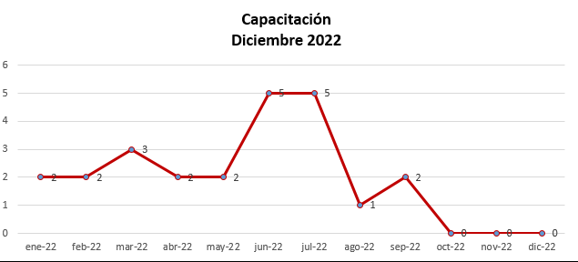
Capacitación

Slide 4
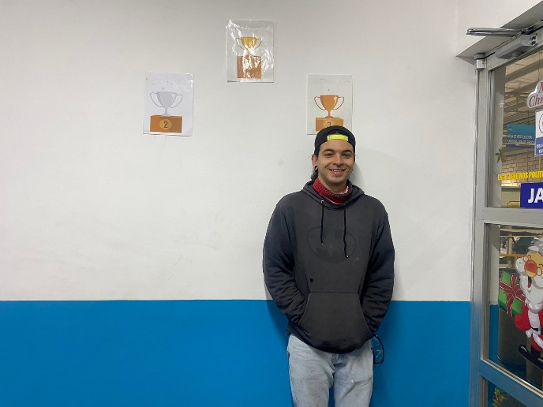
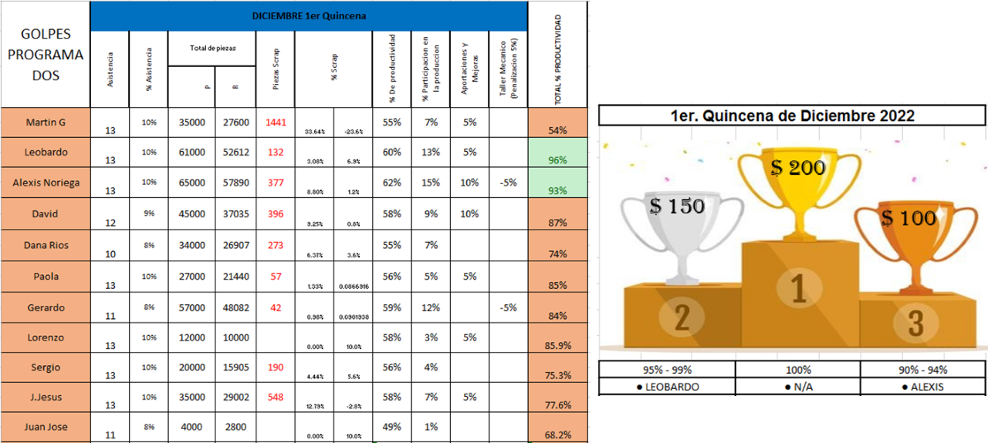
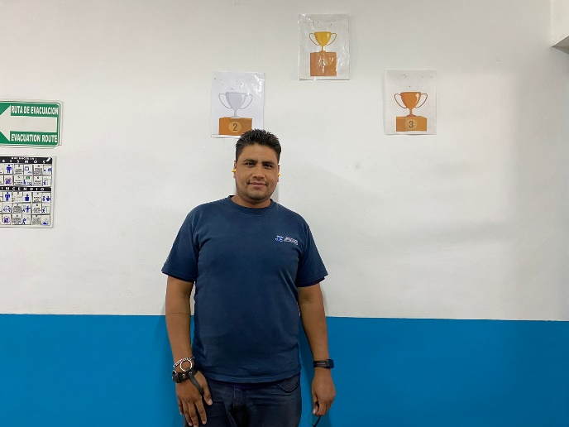
TROQUELADO
PRIMER QUINCENA DE Diciembre 2022

Slide 5
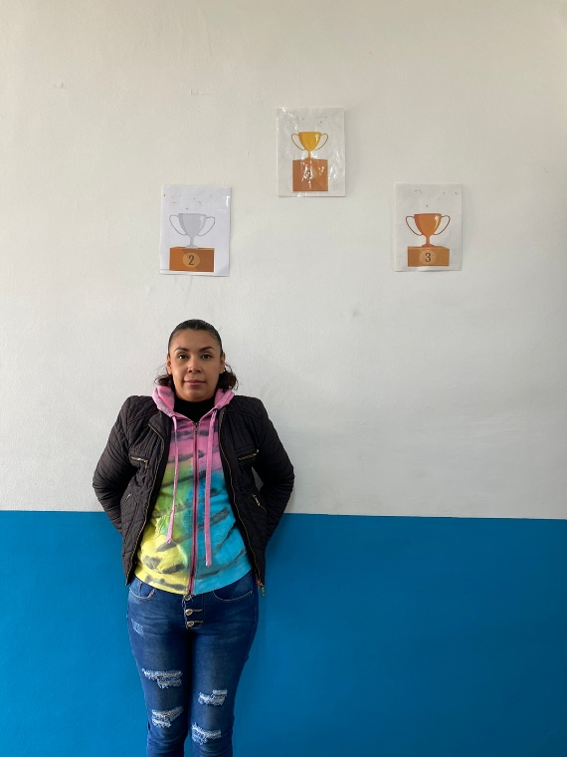
INSPECCIÓN
PRIMER QUINCENA DE DICIEMBRE

Slide 6
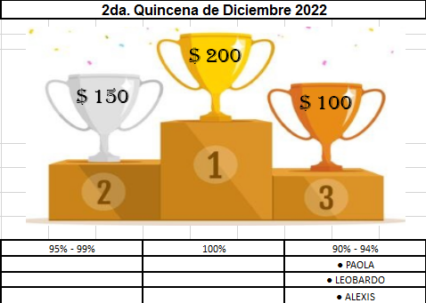
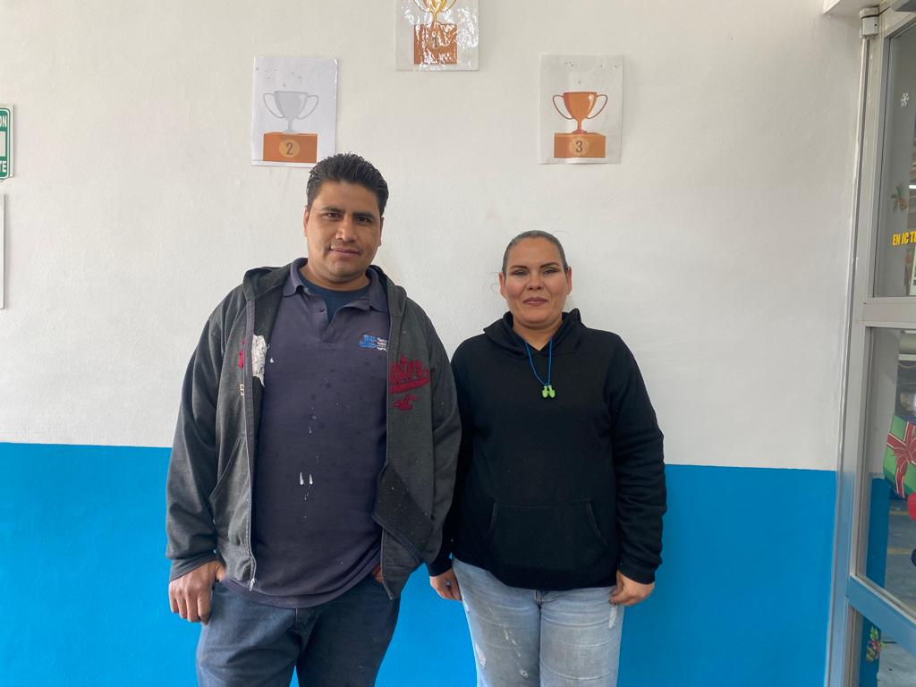
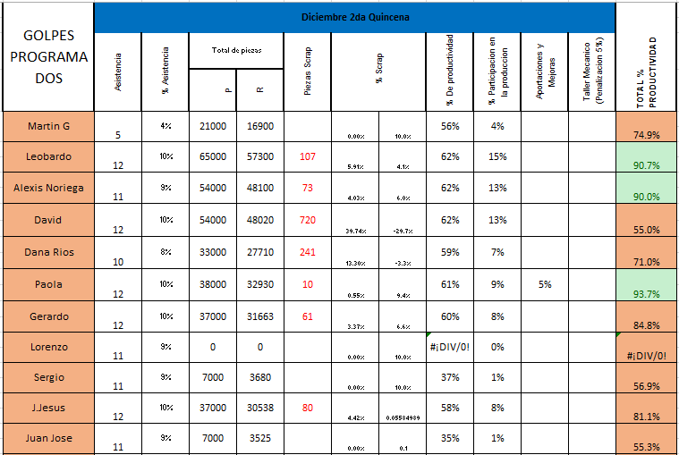
TROQUELADO
SEGUNDA QUINCENA DE DICIEMBRE

Slide 7
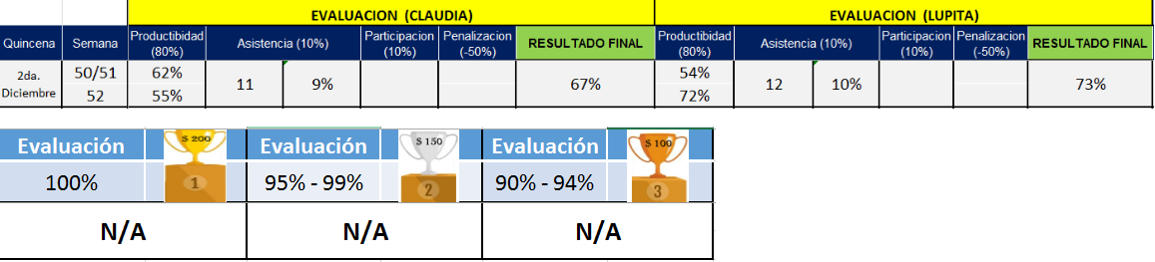
INSPECCIÓN
SEGUNDA QUINCENA
DE DICIEMBRE 2022
En la segunda quincena de diciembre inspección bajo su productividad

Slide 8
CELEBRACIÓN DE CUMPLEAÑOS
En diciembre no hubo cumpleañeros

Slide 9
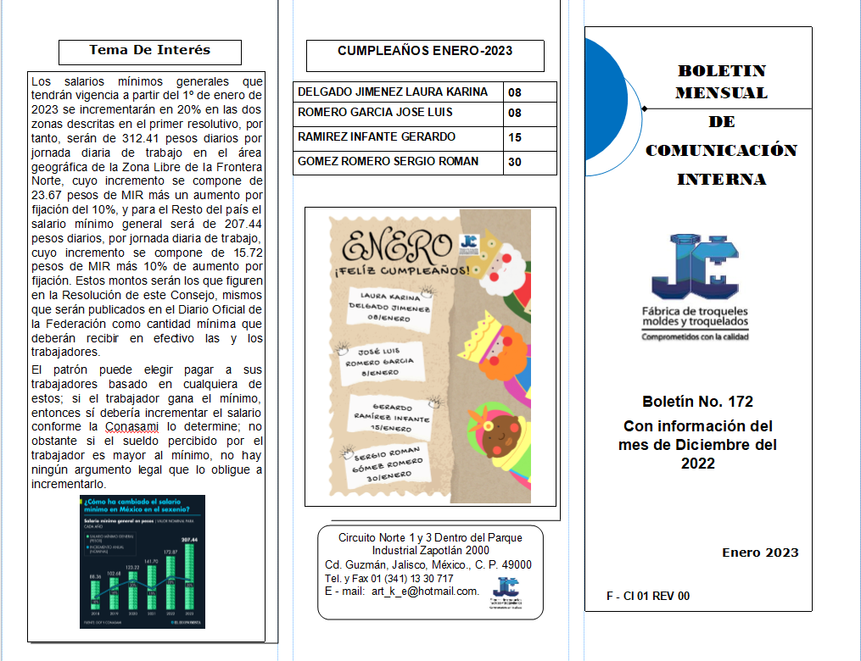
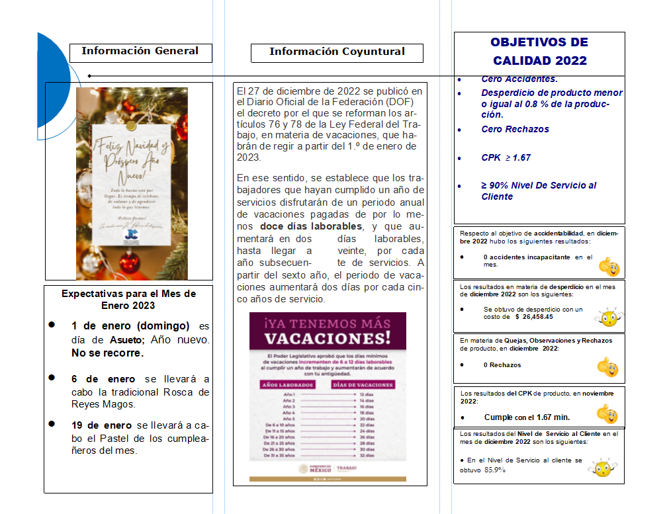
BOLETIN MENSUAL DE COMUNICACIÓN INTERNA DEL MES DE DICIEMBRE 2022

Slide 10
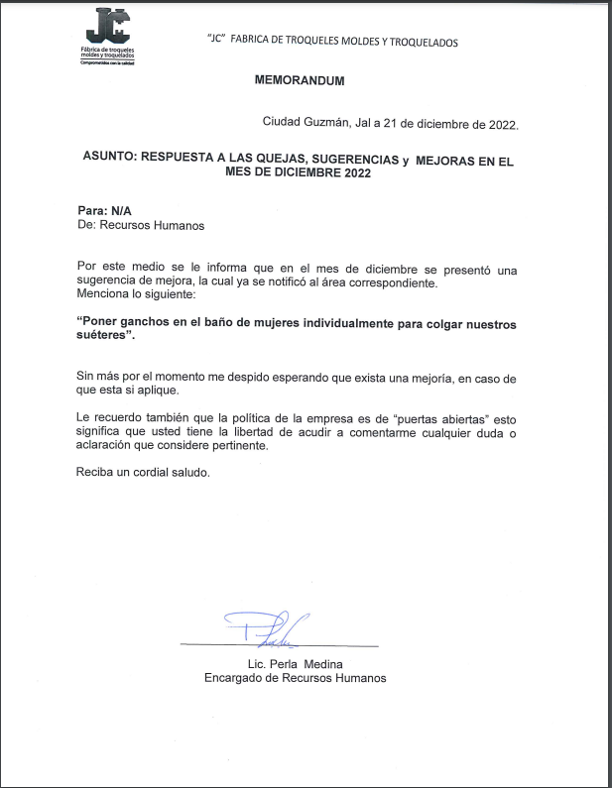
BUZON DE QUEJAS, SUJERENCIAS Y MEJORAS
En el mes de diciembre se presentó un sugerencia de mejora

Slide 11
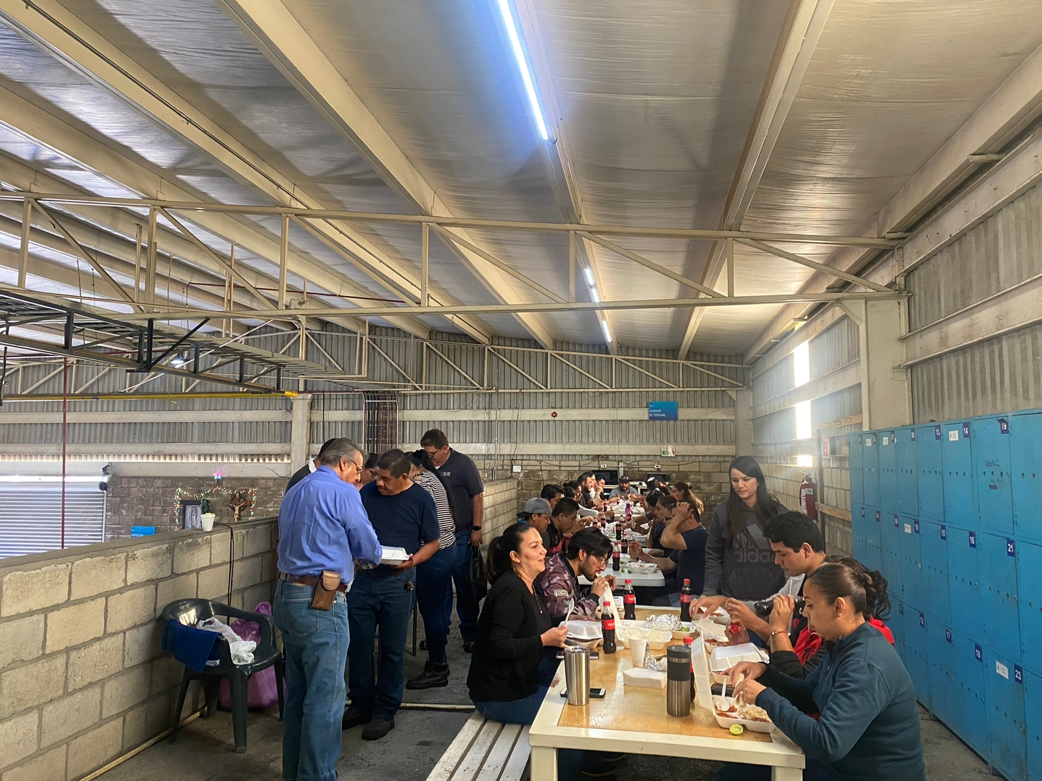
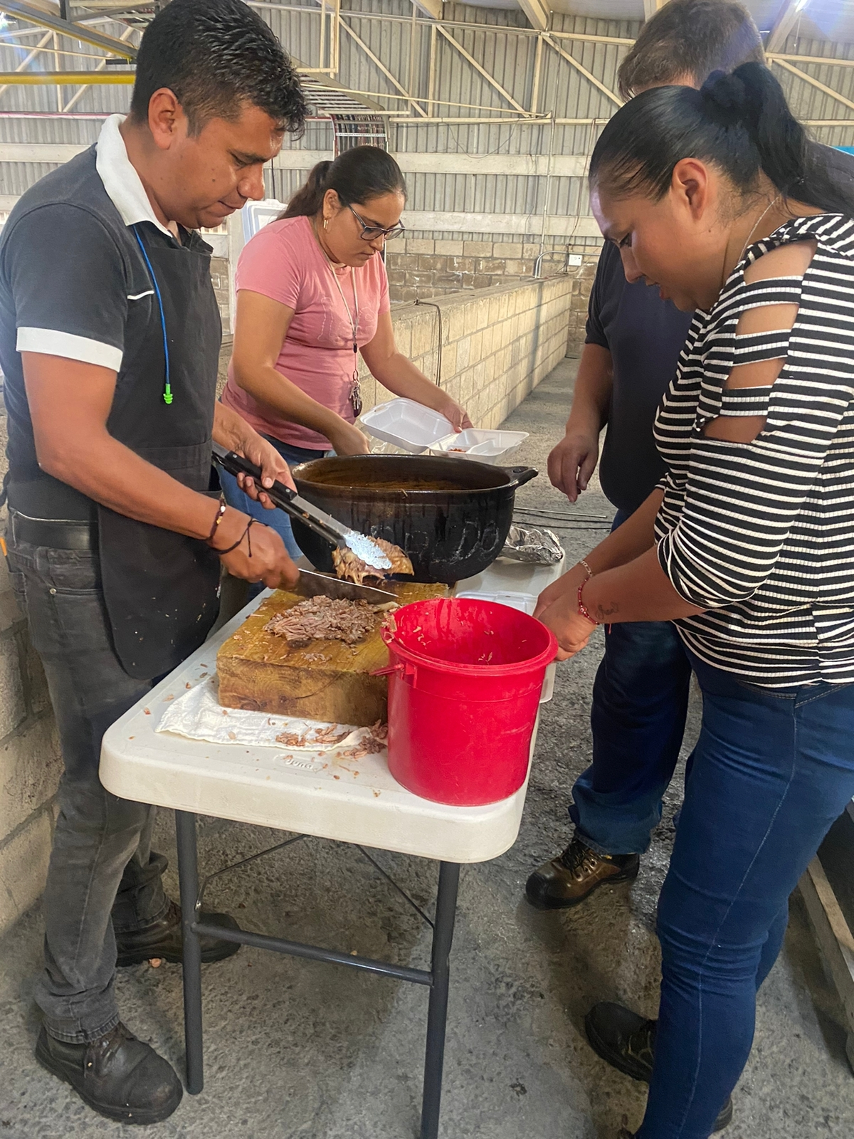
SE REALIZO UNA BIRRIA CON MOTIVO DEL AVANCE EN VENCIMIENTO DE ATRASOS

Slide 12
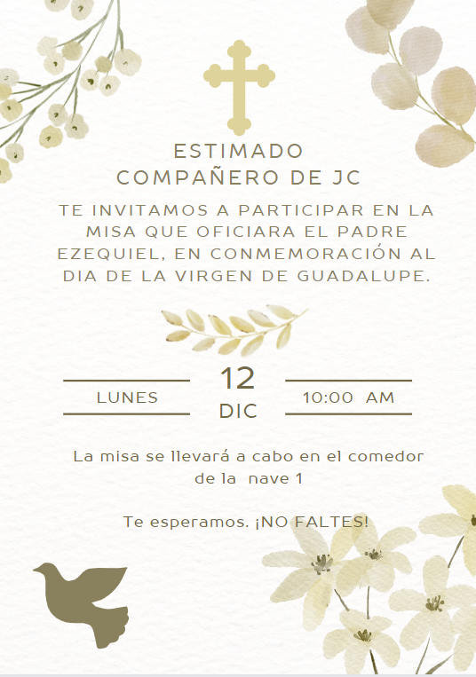
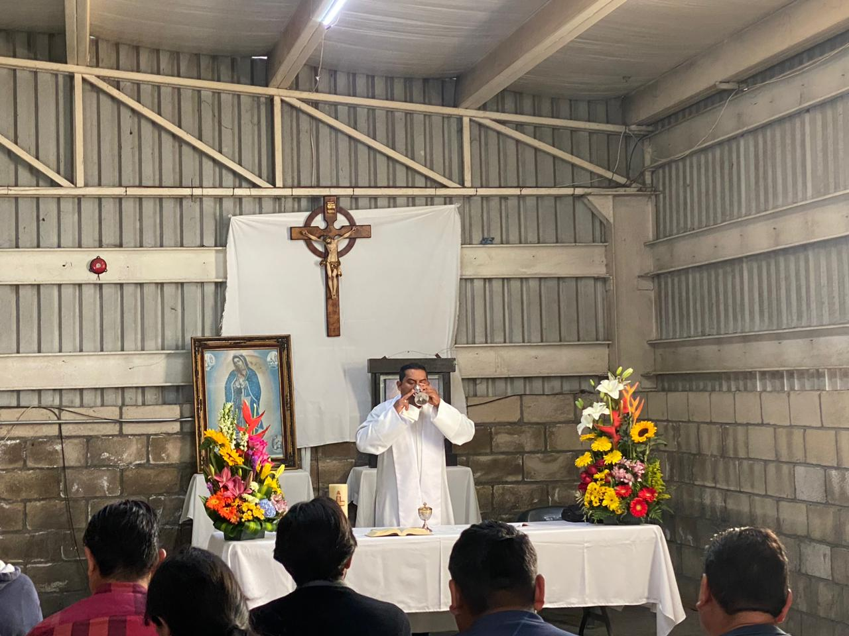
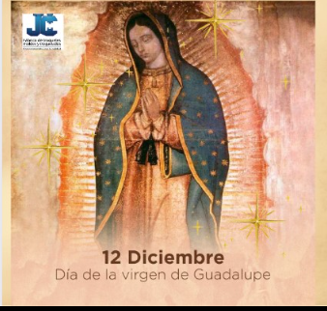
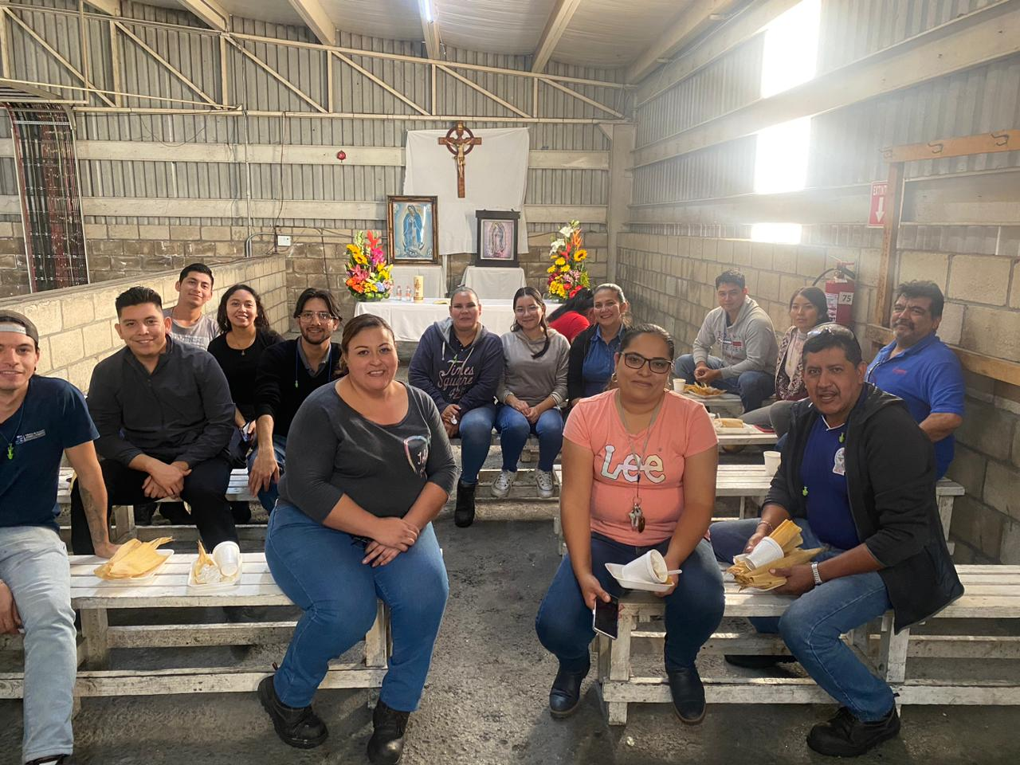
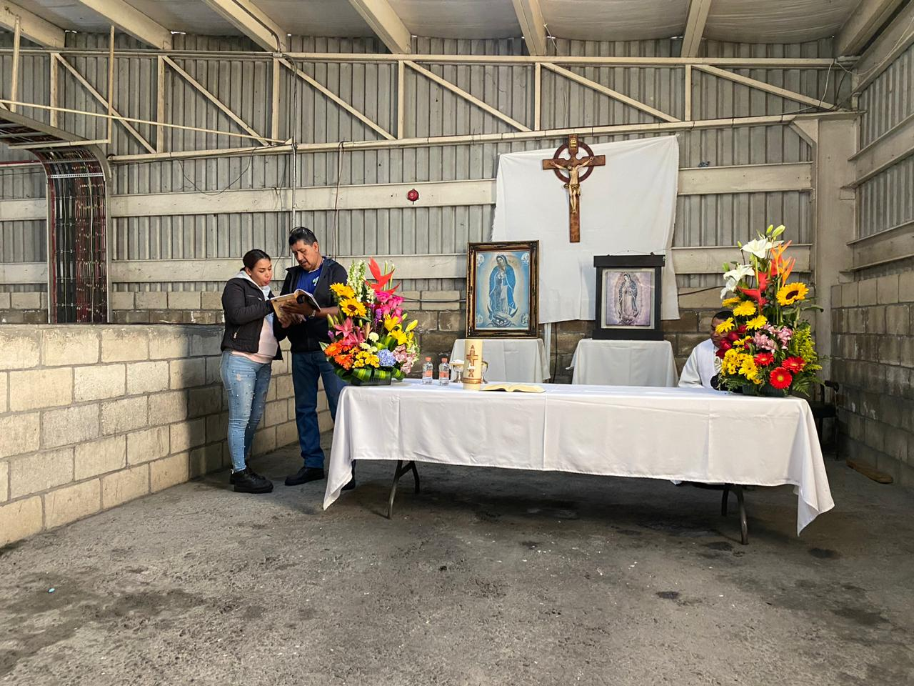
SE REALIZO UNA MISA EN CONMEMORACIÓN AL DÍA DE LA VIRGEN DE GUADALUPE

Slide 13
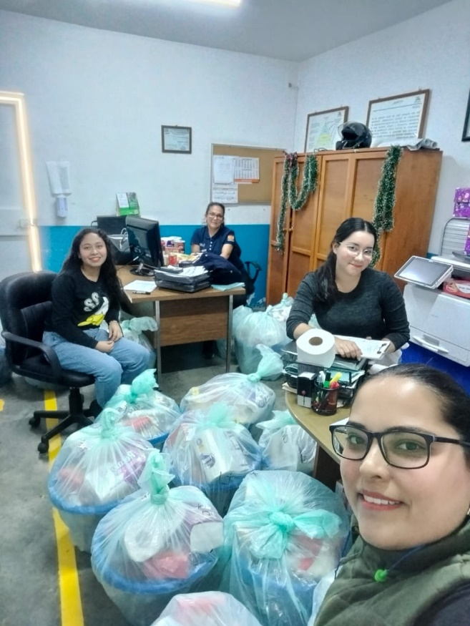
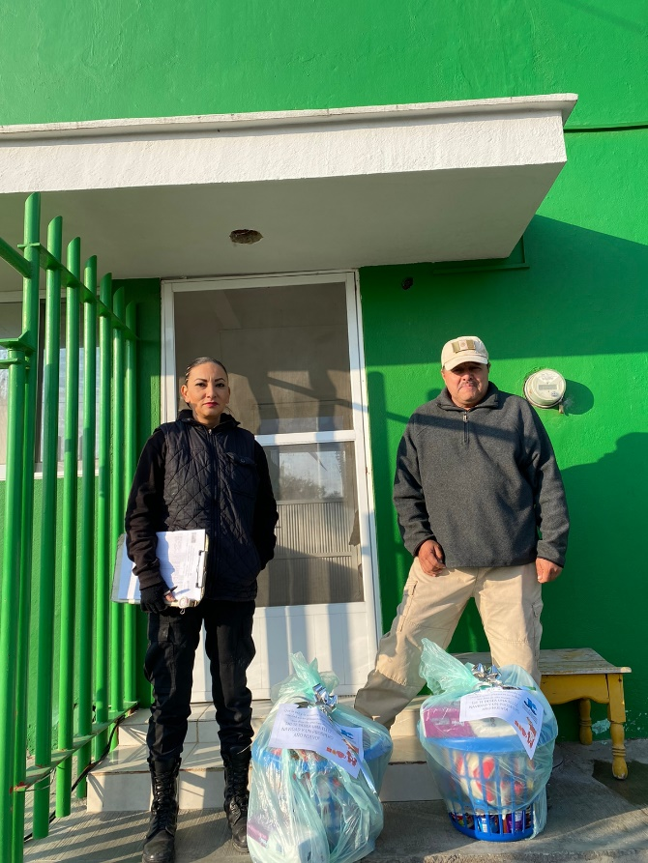
ENTREGA DE DESPENSAS 2022

Slide 14
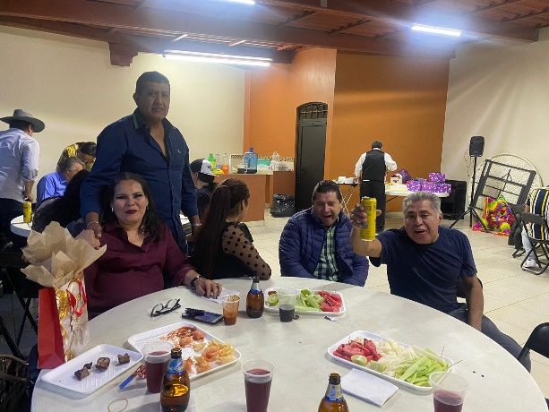
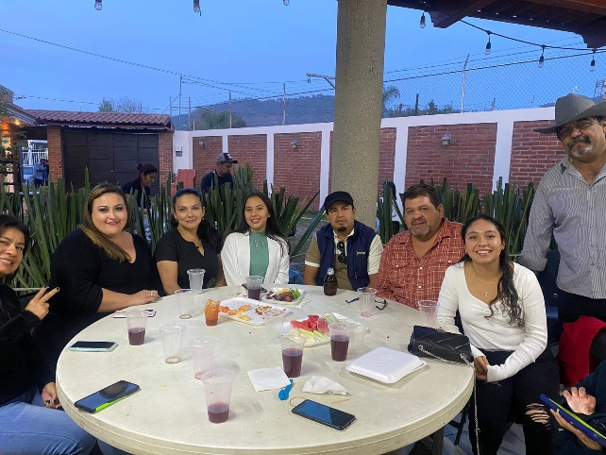
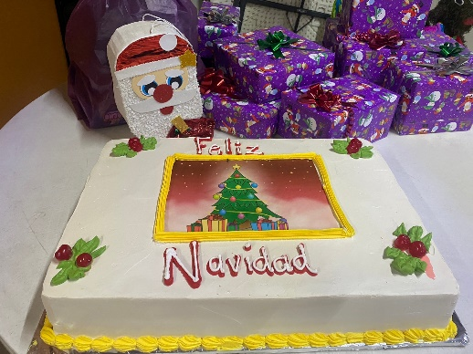
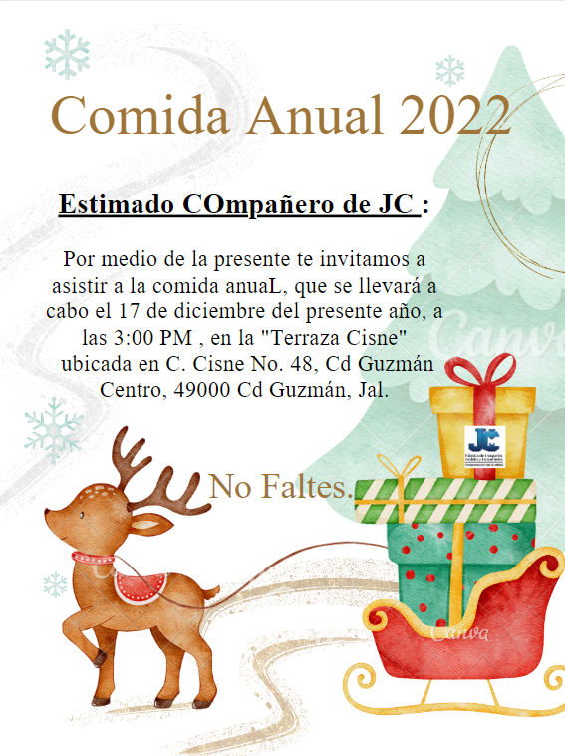
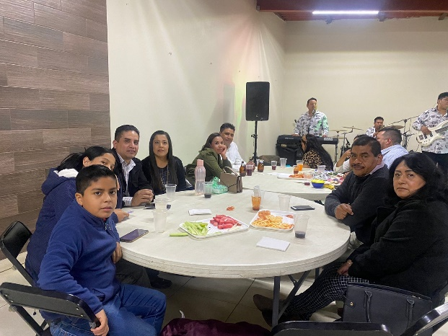
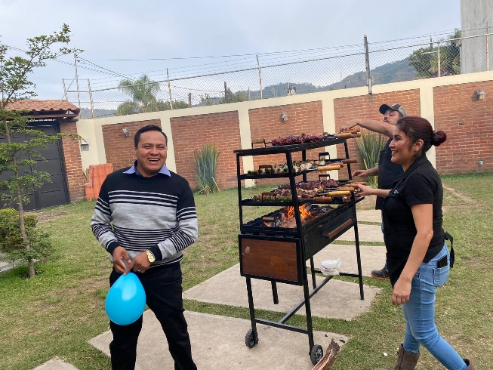
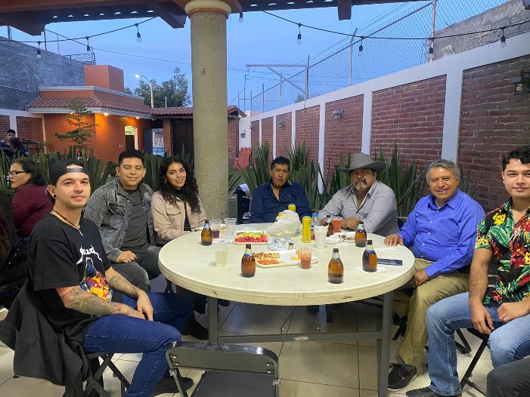
COMIDA ANUAL 2022

Slide 15

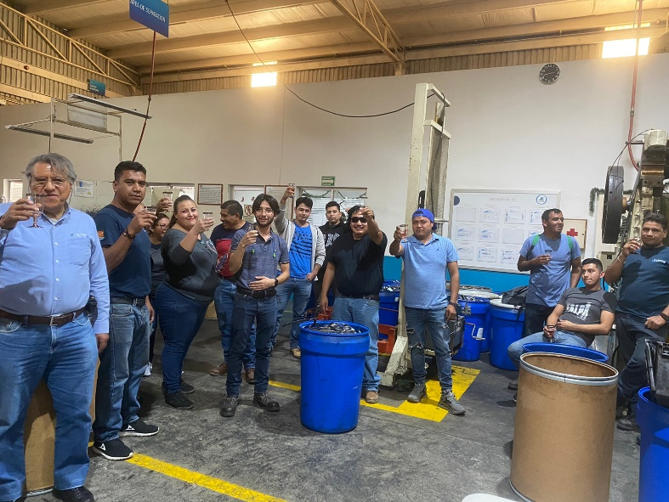
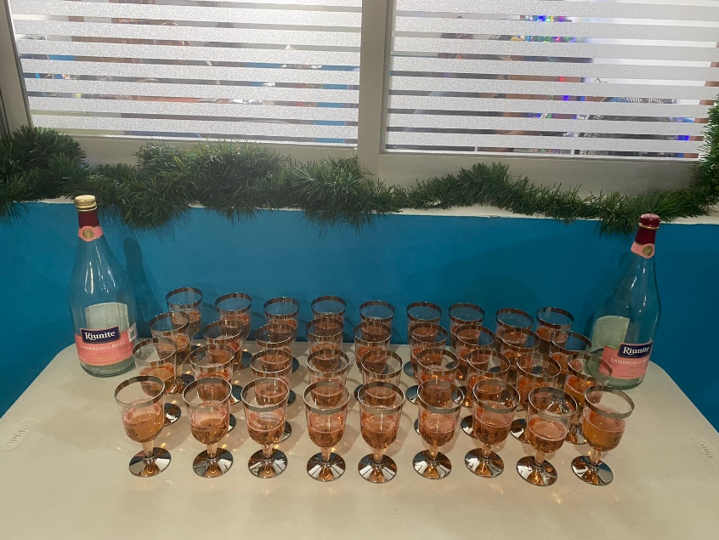
SE REALIZO UN BRINDIS POR CIERRE DE AÑO

